Slide 1
生成式人工智慧導論 114-2
HW01 - 稿紙
賴秋彤、林家弘
國立臺北科技大學資訊工程系

Slide 2
目錄

Slide 3
目錄
評分標準
作業說明
繳交資訊

Slide 4
評分標準
02
章節05

Slide 5

評分標準
Simple baseline (0pt)
Medium baseline (0pt)
Strong baseline (10pt)
完成手寫稿紙 (編號1~編號8)
稿紙內容
編號1. | 千字文
編號2. | 長恨歌
編號3. | 洛神賦
編號4. | 詩經
編號5. | 部首、注音、日文
編號6. | 英文、數字
編號7. | 標點符號
編號8. | 姓氏名字號

Slide 6
作業說明
03
章節05

Slide 7
Simple baseline (0pt)

Slide 8
Medium baseline (0pt)

Slide 9
Strong baseline (10pt)
第一組(紙本撰寫的同學)
自行列印紙本，撰寫後繳交給TA，將第一頁掃描，上傳至 github
ai2026s/hw01/index.html
第二組(iPhone/iPad撰寫的同學)
撰寫後，將第一頁截圖，上傳至 github
ai2026s/hw01/index.html
第三組(使用App撰寫的同學)
撰寫後，將第一個字的svg，上傳至 github
ai2026s/hw01/index.html

Slide 10
繳交資訊
04
章節06

Slide 11
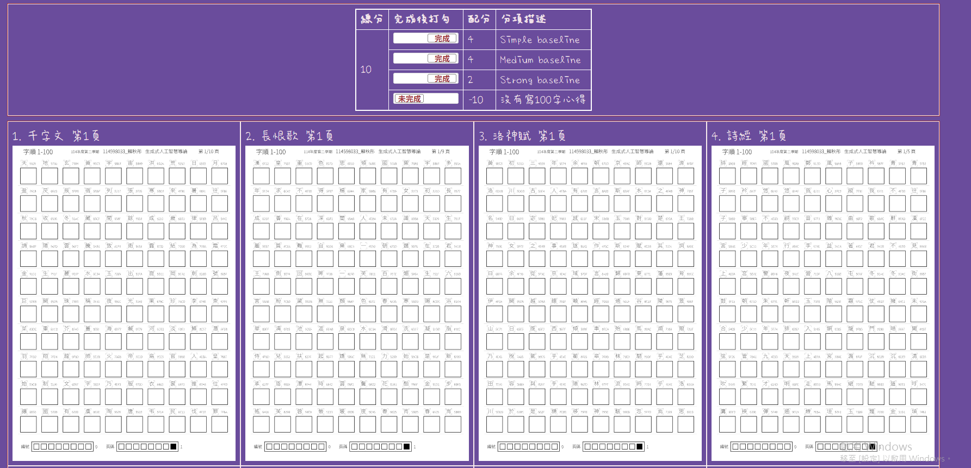
稿紙第一頁上傳
將每份撰寫好的稿紙第一頁上傳至 github，範例如下：

Slide 12
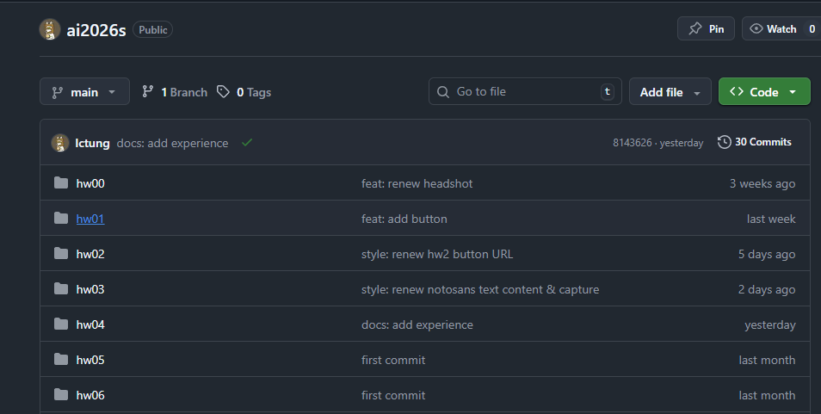
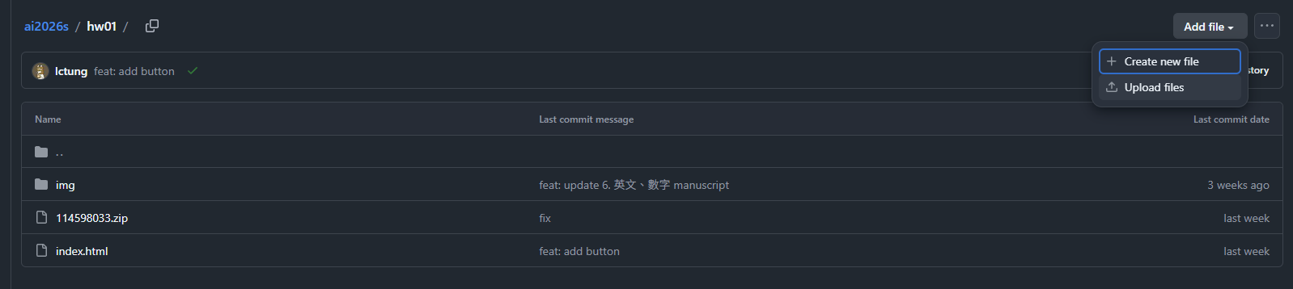
稿紙第一頁上傳 - GitHub
點擊 hw01
點擊 Add file 後 Upload files

Slide 13
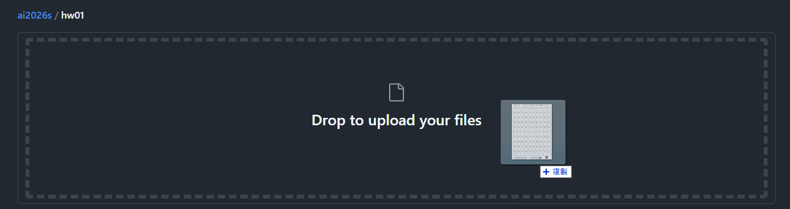
稿紙第一頁上傳 - GitHub
將要上傳的檔案拖移至方框內

Slide 14
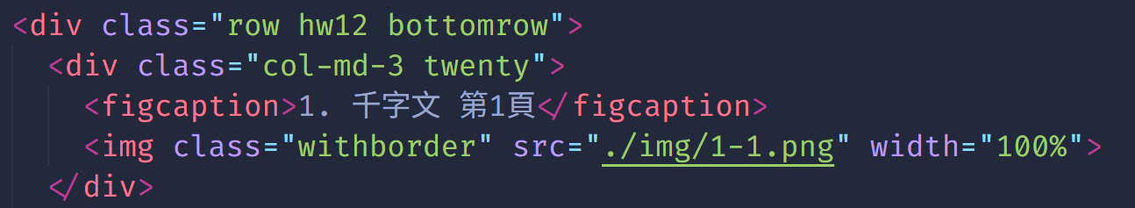
稿紙第一頁上傳 - HTML
請參考 https://github.com/lctung/ai2026s/blob/main/hw01/index.html
複製上方網址中第 213 至 246 行程式碼，並貼在評分表格下方
更改 html 內圖片路徑
上傳 hw01/index.html 更新
完成作業展示

Slide 15
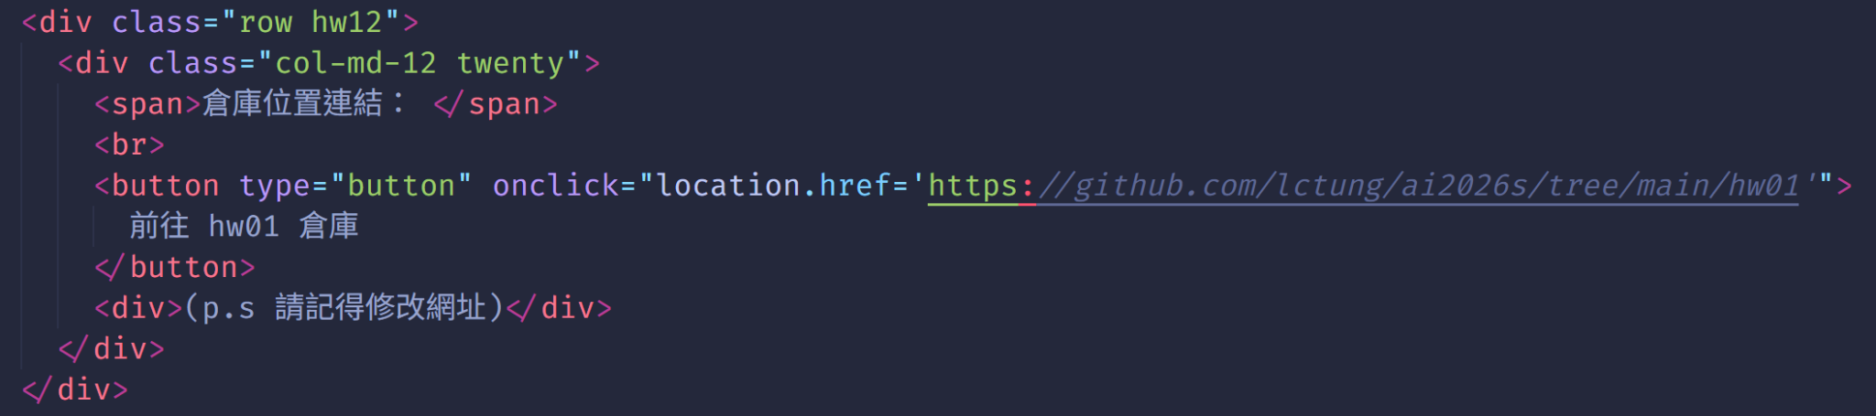
修改按鈕連結
記得修改倉庫按鈕連結網址

Slide 16
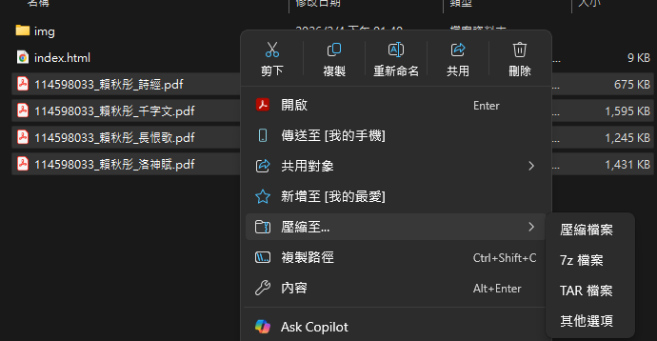

稿紙壓縮上傳
將8份稿紙，並壓縮成一份「(學號).zip」
上傳至 稿紙收件 請點擊進入

Slide 17
Regulations
You should finish your homework on your own.
Do not share your codes with any living creatures.
Your HW will get 0 pt if you violate any of the above rules.
Professor & TAs preserve the rights to change the rules & grades.

Slide 18
Regulations
作業遲交，分數打五折

Slide 19
助教聯絡資訊
05
章節07

Slide 20
助教聯絡資訊
TA Email
賴秋彤 t114598033@ntut.org.tw
Email 標題(主旨)
請按照此格式(X為作業編號)： [ai2026s-hwX-學號]

